Slide 1

Β’ΛΥΚΕΙΟΥ
ΕΡΕΥΝΗΤΙΚΗ ΕΡΓΑΣΙΑ (PROJECT 5)
<<ΕΞΟΙΚΟΝΟΜΗΣΗ ΕΝΕΡΓΕΙΑΣ ΣΤΗΝ ΣΥΓΧΡΟΝΗ ΚΑΤΟΙΚΙΑ>>

Slide 2
Ενημερωθήκαμε από την καθηγήτριά μας για το θέμα και το σκοπό της έρευνάς μας
Βασικός σκοπός της έρευνας είναι η ενημέρωση η ευαισθητοποίηση αλλά και η ενεργοποίηση των μαθητών απέναντι στην οικολογική κρίση που περνά ο πλανήτης μας αλλά και στην οικονομική κρίση που περνάει η χώρα.

Slide 3






Βρήκαμε πληροφορίες και ορισμούς για
όσες έννοιες σχετικές με το θέμα σκεφτήκαμε.
Ενέργεια
Περιβάλλον
Οικονομία
Ανανεώσιμες πηγές
Οικονομικοί λαμπτήρες
Θερμομόνωση

Slide 4
Καταγισμός ιδεών για ερωτήματα με τους μαθητές
Τι πρέπει
να γίνει;
Τι είναι η εξοικονόμηση ενέργειας;
Ποιες είναι οι αιτίες;
Τι προβλήματα δημιουργούνται από την σπατάλη ενεργειας;
Ποιες είναι οι δυσκολίες για την επίλυση του προβλήματος;
Εξοικονόμηση ενέργειας στο σπίτι
Πόσο αποτελεσματικές είναι οι τωρινές στρατηγικές;
Πώς ξέρετε για την εξοικονόμηση ενέργειας στις κατοικίες;
Τι θα κάνετε εσείς γι’ αυτό;
Τι κάνει η πολιτεία για αυτό;
Κάθε ομάδα ή υπο-ομάδα μπορεί να ασχοληθεί με ένα τουλάχιστον ερώτημα
Notes:
Brainstorming relies on capturing student random thinking about a topic rather than sequential thinking. Brains research indicates that the brain thinks randomly on topics rather than sequentially. So, to motivate student involvement and idea generation, brainstorming is the key. Inspiration and Kidspiration (www.inspiration.com) are two graphic organizers that help students and teachers to use technology to make this process more efficient. Later, brainstormed questions can be sequenced to help form an outline for writing a report.

Slide 5
Χωριστήκαμε σε ομάδες…
  ΟΙ ΑΤΡΟΜΗΤΟΙ
Καζαμίας Σταύρος
Ελμασίδου Κρυσταλία
Ιωαννίδου Μάχη
Καριπίδου Ελένη
ΟΙ ΜΟΥΡΜΟΥΡΕΣ
Έλσα Κοτικολόγλου
Αγγελική Σαραγιώτη
Σάρα Φιλόκι
Γιώτα Χαϊδευτού
THE OUTSIDERS
Κώστας Παπαδόπουλος
Ελένη Δελίδου
Τάνια Καρασαχινίδου
Αργύρης Κοτζαμουράτογλου
ΤΑ ΛΕΧΡΑΝΙΑ
Αναστασία Χρόνη
Νικολέτα Ατακτίδου
Χρήστος Αδαμίδης
Λευτέρης Ποσινακίδης

Slide 6

1^{ο} υπόθεμα
ΟΙΚΟΣΥΣΚΕΥΕΣ ΚΑΙ ΣΠΑΤΑΛΗ

Slide 7
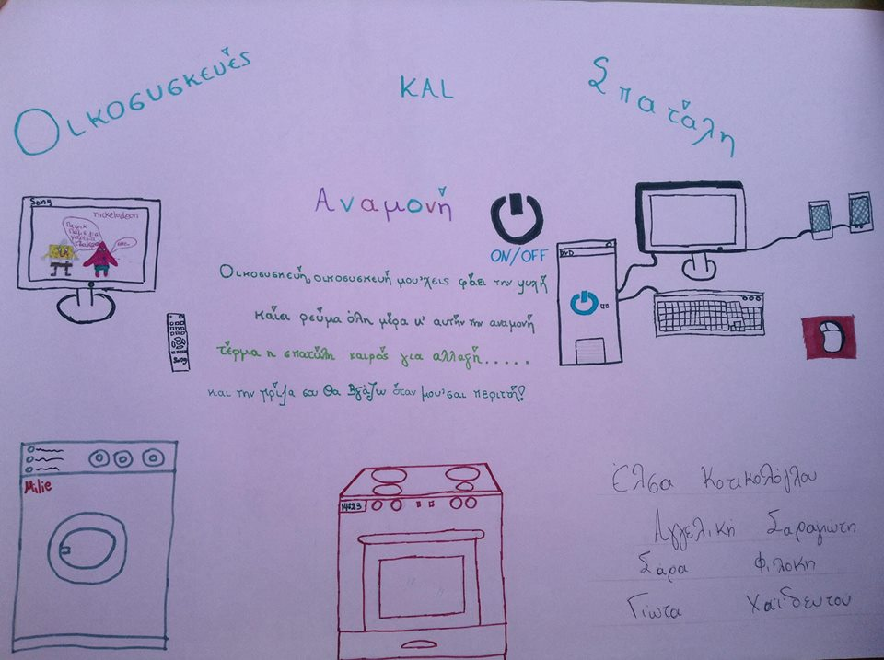

Slide 8
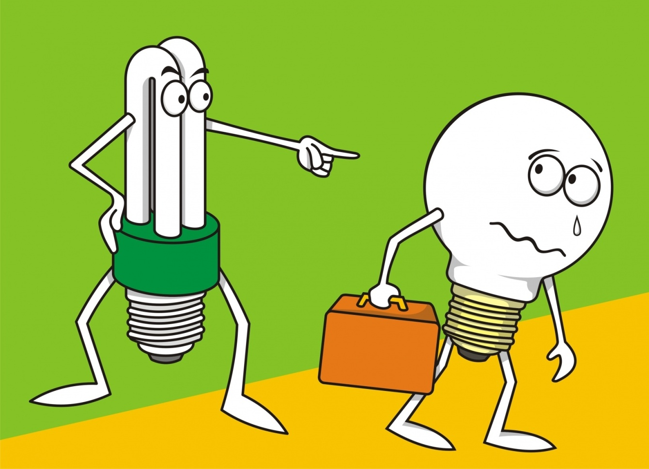
2^{ο} υπόθεμα!
Εξοικονόμηση ενέργειας φωτισμού !

Slide 9
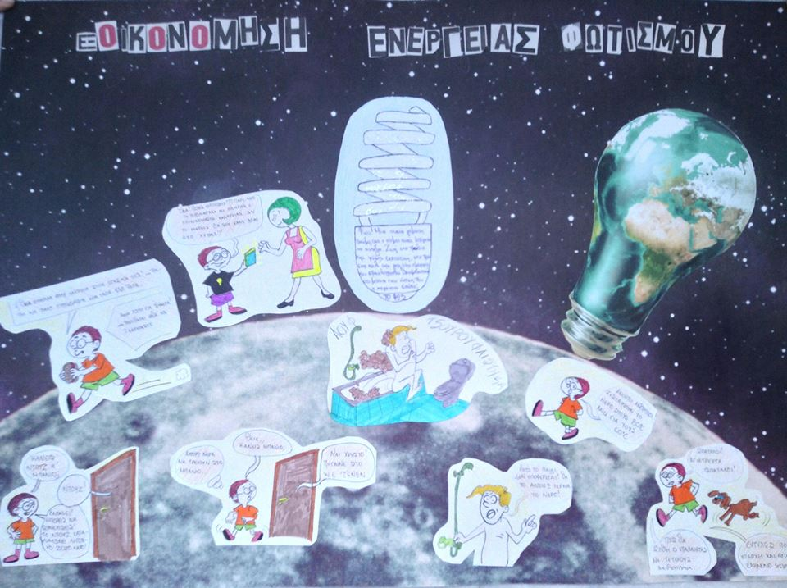
Χρόνη Αναστασία
Ατακτίδου Νικολέτα
Αδαμίδης Χρήστος
Ποσινακίδης Λευτέρης

Slide 10

3^{ο} υπόθεμα!
Εξοικονόμηση ενέργειας: Ηλιακοί Θερμοσίφωνες

Slide 11
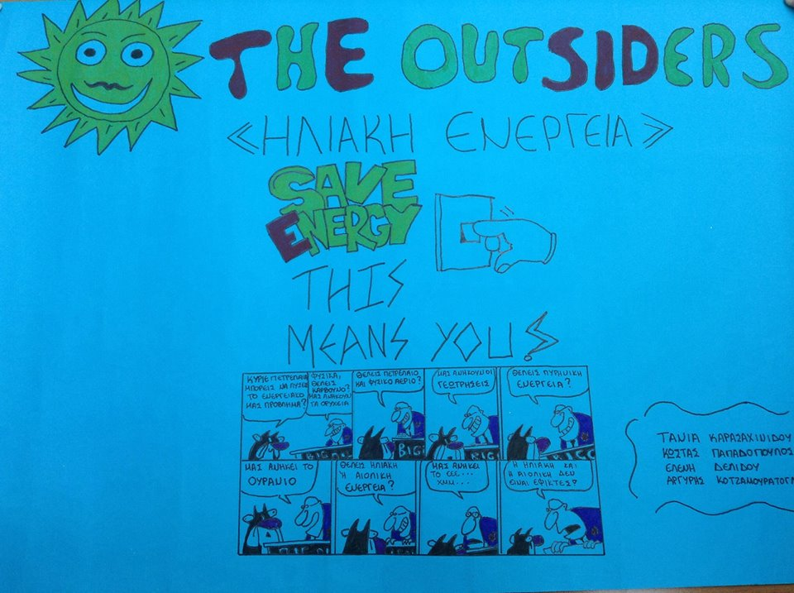

Slide 12
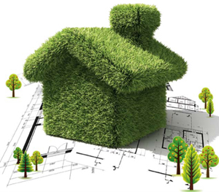
4^{ο} υπόθεμα!
Εξοικονόμηση ενέργειας: Θερμομόνωση

Slide 13
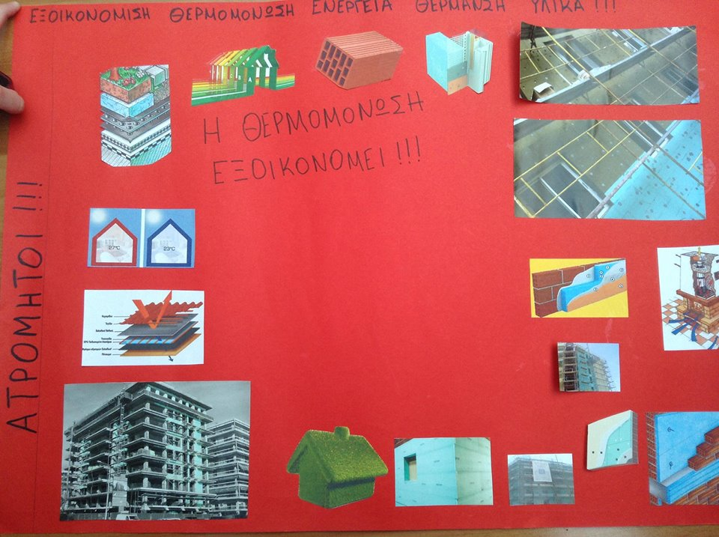
Καζαμίας Σταύρος
Ελμασίδου Κρυσταλία
Ιωαννίδου Μάχη
Καριπίδου Ελένη

Slide 14
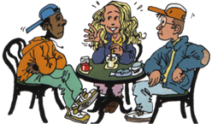

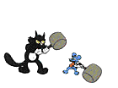
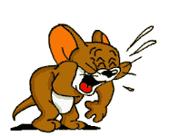
Προβληματιστήκαμε,
συζητήσαμε,
ερευνήσαμε,
δουλέψαμε με κέφι,
συνεργαστήκαμε,
μάθαμε...

Slide 15


